Slide 1



Departamento de Ciencias Económicas Administrativas y de Comercio
Ingeniería Comercial
“Análisis de las Redes de comercialización Solidarias y su impacto en los emprendimientos sociales del sector turístico del Cantón Rumiñahui y Modelo de Gestión”
Directora: Dra. Guadalupe Vidal
Realizado por: Jorge Luis Arguero Macías
Septiembre 2015

Slide 2

Contenido
Introducción
Objetivos e Hipótesis
Marco Metodológico
Resultados
Modelo de Gestión
Datos Generales de la Investigación
Justificación de la Investigación
Realizado por: Jorge Luis Arguero Macías

Slide 3



Introducción
“Una forma de organización económica en la que sus integrantes se unen para producir, intercambiar, comercializar, financiar, y consumir bienes y servicios que les permitan satisfacer sus necesidades y generar ingresos”
Realizado por: Jorge Luis Arguero Macías

Slide 4


Introducción
Búsqueda del Buen Vivir y bienestar común.
Comercio justo, ético y responsable.
Respeto a la identidad cultural
- Conocerse
- Apoyarse
- Fortalecer las economías de sus sectores en general
Realizado por: Jorge Luis Arguero Macías

Slide 5


Objetivos e Hipótesis
Identificar la problemática
Definir la metodología
Analizar variables
Proponer Modelo de Gestión
Analizar el impacto que genera la red solidaria en los principales actores de los emprendimientos sociales para el sector turístico del cantón Rumiñahui.
Redes de Comercialización
Desarrollo del Mercado
Emprendimientos Sociales
Realizado por: Jorge Luis Arguero Macías

Slide 6
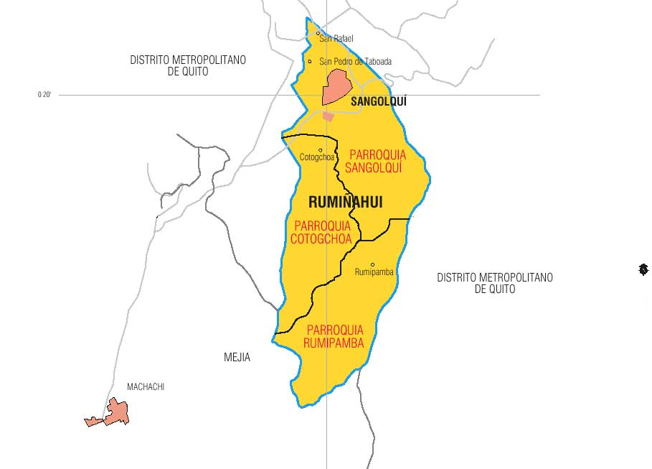

Datos Generales de la Zona de Estudio
Límites:
Norte: Cantón Quito
Sur: Cantón Mejía y Cerro Pasochoa
Este: Cantón Quito
Oeste: Cantón Quito
Parroquias Urbanas: Sangolquí, San Rafael y San Pedro de Taboada.
Parroquias Rurales: Cotogchoa y Rumipamba
Fecha de creación: 31 de Mayo de 1938.
Ubicación: Provincia Pichincha a 30 minutos aprox. de Quito
Población: 62.888 habitantes
Extensión: 134.015 Km2emperatura promedio: 8 y 26 ºC.
Realizado por: Jorge Luis Arguero Macías

Slide 7
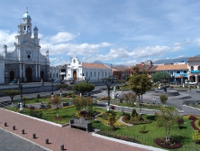
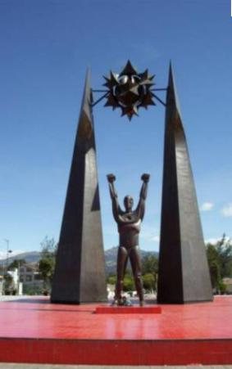
Datos Generales de la Zona de Estudio
Potencia turística
Cuna de Artesanos:
- Textiles
- Orfebres
-Obras de Arte
Perspectivas de crecimiento en base a un plan de desarrollo planificado sustentable
Realizado por: Jorge Luis Arguero Macías

Slide 8

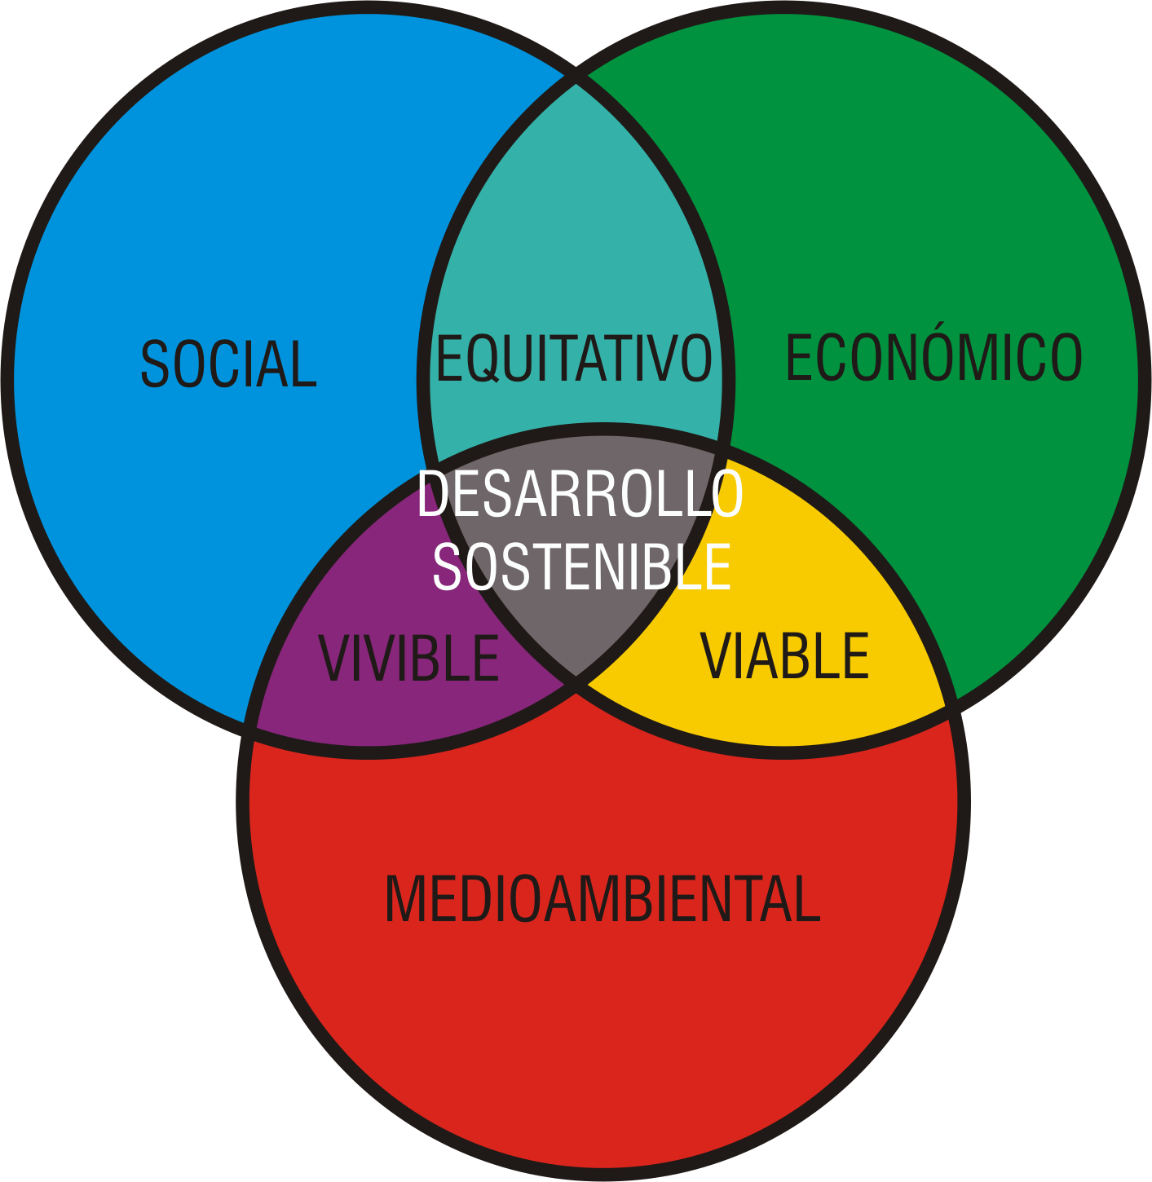

Justificación
Artesanía como factor de Progreso Económico Social y Cultural en Latinoamérica
Desarrollo Sostenible a través de Emprendimientos Sociales
Aplicaciones similares en otros contextos
Realizado por: Jorge Luis Arguero Macías

Slide 9


Marco Metodológico
Proyecto de Investigación
Enfoque
Cualitativo
Enfoque
Cuantitativo
Entrevistas
REDESOL
MESSE
Encuestas
Emprendimientos miembros de la red
Investigación Mixta
Emprendimientos Sociales miembros de la red
Población Encuestas
Realizado por: Jorge Luis Arguero Macías

Slide 10
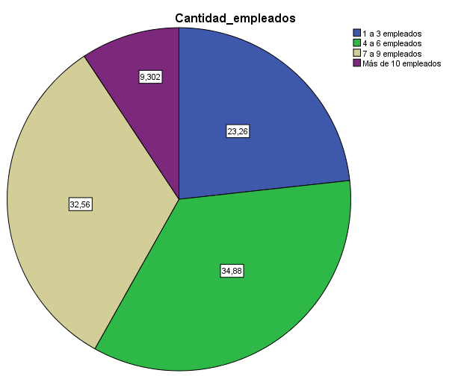
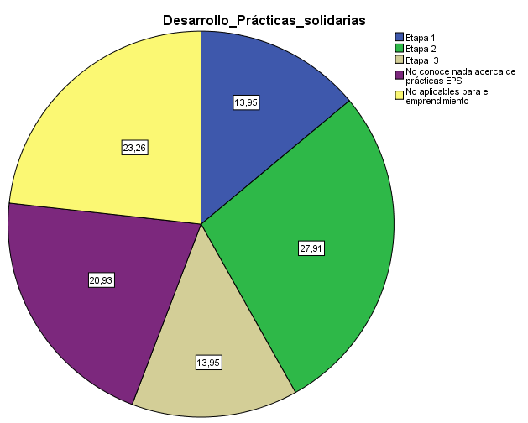
Resultados
Análisis Univariante
4
6
10
10
14
12
9
15
6
Realizado por: Jorge Luis Arguero Macías

Slide 11
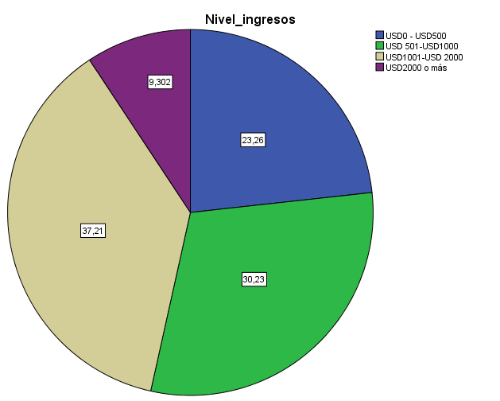
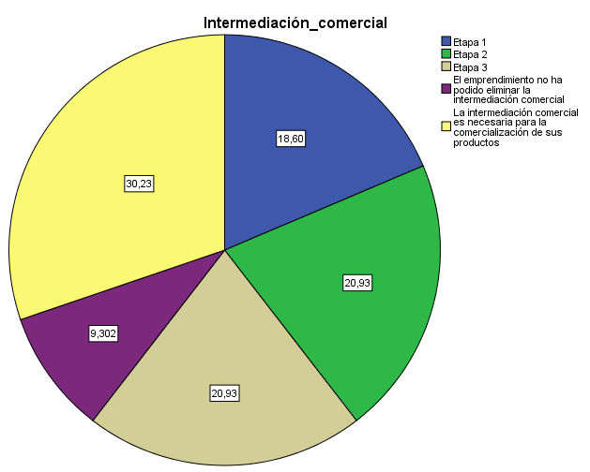
Resultados
Análisis Univariante
4
8
10
13
14
9
15
4
9
Realizado por: Jorge Luis Arguero Macías

Slide 12
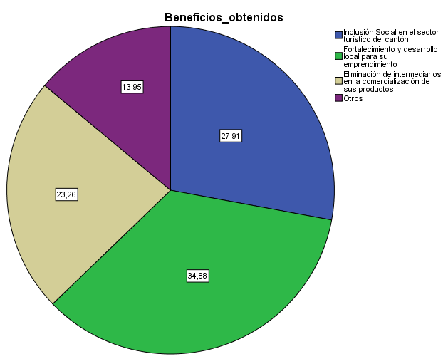
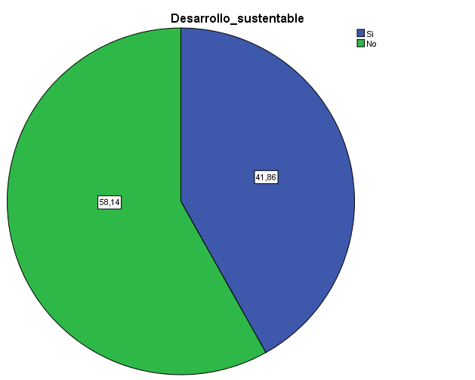
Resultados
Análisis Univariante
Desarrollo Sostenible
6
11
18
25
13
13
Realizado por: Jorge Luis Arguero Macías

Slide 13
Resultados
Análisis Bivariante
Realizado por: Jorge Luis Arguero Macías

Slide 14
Modelo de Gestión
INSCRIPCIÓN DE LA RED COMO ORGANIZACIÓN DEL SISTEMA POPULAR Y SOLIDARIO ECUATORIANO
DIRECCIONAMIENTO ESTRATÉGICO BÁSICO
ESTRUCTURA INTERNA DE LA RED SOLIDARIA
EJES PRINCIPALES DE TRABAJO SOLIDARIO
- Misión
- Visión
- Objetivos
- Organigrama
- Asambleas Ordinarias
- Asambleas Extraordinarias
Realizado por: Jorge Luis Arguero Macías

Slide 15

Modelo de Gestión
Eje 1
Gestión de la red y proyectos autosustentables
Eje 2
Circuitos de comercialización solidarios
Eje 3
Comunicación Intercultural de Experiencias y Saberes
Eje 4
Incidencia Política Solidaria
Realizado por: Jorge Luis Arguero Macías

Slide 16
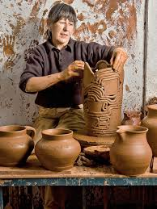

Conclusiones y Recomendaciones
Realizado por: Jorge Luis Arguero Macías

Slide 17
Gracias
Realizado por: Jorge Luis Arguero Macías

